Slide 1


Programação Microcontroladores
Professor MSc. Heleno Cardoso

Slide 2
Aula 06 Periféricos Integrados – Temporizadores/Contadores e PWM
Professor MSc. Heleno Cardoso

Slide 3
Periféricos de um Microcontrolador
No mesmo chip estão integrados uma CPU, também chamada de core (núcleo), e circuitos auxiliares (periféricos) como:
memória de programa
memória de dados
circuito de clock
interface de comunicação serial
temporizadores/contadores
portas de I/O, etc.

Slide 4
Temporizador/Contador – CI
Um temporizador é um pequeno dispositivo que abre e fecha um circuito elétrico automaticamente e por um período de tempo específico. Tipos: On delay(semáforo); Off delay (torneira shp); cíclico (maq lavar); estrela triângulo (compressores).
Tipos de temporizador: https://youtu.be/rixV-vz6RDY
Em suma, podemos dizer que nos permite programar a ligação e desligamento de diferentes dispositivos de uma forma simples.
Diferente do timer o temporizador não tem relógio então ele não tem horário para ligar desligar. o timer você mantém ele alimentado direto.
timer vs temporizador: https://youtu.be/x9W5wjLZfRo

Slide 5
Temporizador/Contador – CI
Portanto, são circuitos do microcontrolador responsáveis por contar eventos ou controlar uma carga.
Estes eventos podem ter origem em pinos externos, caracterizando assim o circuito como contador, ou podem ter origem no circuito de clock do próprio microcontrolador, caracterizando assim o circuito como temporizador.
Uma vez que, o circuito do microcontrolador responsável por ambas as tarefas é o mesmo.

Slide 6
Temporizador/Contador – CI
Isso se deve ao fato de um contador poder contar eventos e assim trabalhar como um contador ou então contar tempo e funcionar como um temporizador.
Assim sendo um temporizador nada mais é do que um contador que conta o tempo.

Slide 7
Temporizador/Contador – CI
Os temporizadores têm ampla aplicação, pois permitem a marcação precisa de intervalos de tempo. Existem temporizadores: um de 8 bits (timer 0) e um de 16 bits (timer 1), etc, exemplo: PIC12F675.
O timer 0 conta de 0 a 255 (8 bits) e o timer 1 conta de 0 a 65535 (16 bits).
Sempre que o timer atingir sua contagem máxima e nós adicionarmos mais uma unidade, ele retornará a zero; quando isso acontece, falamos que houve um estouro ou transbordamento do timer.

Slide 8
Temporizador/Contador – CI
Neste momento, a interrupção associada ao timer é acionada, caso a mesma esteja habilitada.
Como cada incremento do timer gasta, exatamente, um ciclo de máquina, é possível inicializar o timer com o valor adequado a fim de produzir a contagem de tempo que se deseja.

Slide 9
Temporizador/Contador – CI
Por exemplo, se desejarmos contar 100 µs, podemos inicializar o timer 0 com 156 (256 - 100) para um ciclo de máquina de 1 µs.
Quando o timer 0 atingir 255 e tentar passar para 256, ele retornará a zero e terá se passado exatamente 100 incrementos de 1 µs, totalizando 100 µs.

Slide 10
Tipos de Temporizadores
Watchdog Timer: prevenir o mau funcionamento do sistema devido a falhas/erros do software, dispara um reset;
Basic Timer 1: presente nas famílias 4xx. Fornece o clock para o driver de LCD;
TIMER A: Temporizador de uso geral, como gerador de tempo, gerador de sinais PWM, contadores de eventos, medidas de largura de pulso, etc.;
TIMER B: Temporizador de uso geral, idem TIMER A.

Slide 11
Função do Temporizador/Contador
Funcionamento:
eles marcam o tempo a partir de um ponto inicial e fazem uma contagem do período transcorrido durante a execução de uma atividade.
Quando o tempo programado é finalizado, o aparelho zera o relógio e sinaliza sonoramente, indicando que a tarefa foi concluída.

Slide 12
Utilização de Temporizador/Contador
São ideais para quem precisa programar equipamentos eletrônicos para ligar ou desligar, tais como:
Iluminação
Aparelhos de som
TVs
Lâmpadas
Vitrines
Ventiladores
Ar condicionado, dentre outros

Slide 13
Modulação PWM – CI
PWM, do inglês Pulse Width Modulation, é uma técnica utilizada por sistemas digitais para variação do valor médio de uma forma de onda periódica.
A técnica consiste em manter a frequência de uma onda quadrada fixa e variar o tempo que o sinal fica em nível lógico alto.
Esse tempo é chamado de duty cycle, ou seja, o ciclo ativo da forma de onda.

Slide 14
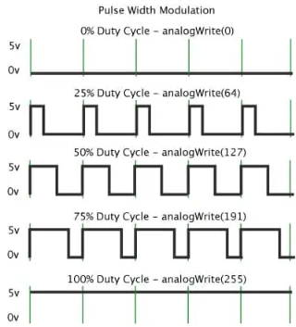
Modulação PWM – CI

Slide 15
Modulação PWM – CI
Portanto, o módulo PWM consiste em um oscilador de onda retangular onde se fixa a frequência e se alterna o ciclo ativo (duty cycle), conforme ilustrado na Figura 4.2.
Por exemplo, os PICs possuem o PWM com ajuste da largura de pulso de 10 bits (210 = 1.023), ou seja, podemos ajustar o nível alto, desde zero (saída desligada) até 1.023 que representa o máximo do sinal (saída ligada continuamente).
Através do PWM podemos gerar um sinal contínuo (por meio da filtragem ou da integração) a partir de um sinal digital pulsado.

Slide 16
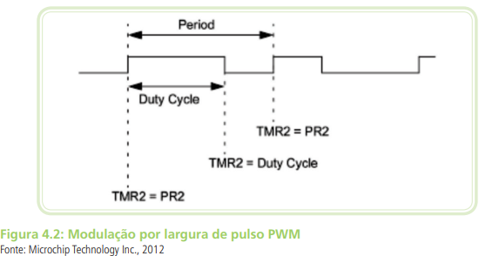
Modulação PWM – CI

Slide 17
Aplicações PWM – CI
PWM pode ser usada para diversas aplicações, como por exemplo:
controle de velocidade de motores;
variação da luminosidade de leds;
geração de sinais analógicos;
geração de sinais de áudio.

Slide 18
Modulação PWM – CI
Utiliza-se a modulação por largura de pulso (PWM - Pulse Width Modulation) para o controle de dispositivos externos.
Sinais PWM, são sinais digitais pulsantes onde a frequência do sinal é mantida constante mas a razão cíclica varia de acordo com o valor médio desejado.
É um recurso muito utilizado para o controle de motores e conversores CC-CC em geral.
O PWM é muito utilizado para o controle de velocidade de motores de corrente contínua.

Slide 19
Modulação PWM – CI
A partir dele é possível gerar um sinal analógico, apesar de sua saída ser um sinal digital que assume apenas os níveis lógicos alto (um) e baixo (zero).
A saída gerada é uma onda quadrada, com frequência constante e largura de pulso variável.
Estes conceitos estão diretamente relacionados com o período fixo e o ciclo ativo (duty cycle) respectivamente.

Slide 20
Modulação PWM – CI
A frequência de uma onda pode ser definida como a quantidade de vezes que ela
se repete no tempo.
E o período é cada pedaço dessa onda que irá se repetir, soma dos tempos ON/OFF.
O duty cycle define o tempo de sinal ativo (nível lógico alto) em um período fixo.
Assim, quando temos um duty cycle de 100%, temos nível lógico alto por todo o período.

Slide 21
Modulação PWM – CI
Um duty cycle de 50% define a metade do período em nível lógico alto e a outra metade em nível lógico baixo.
Se uma saída TTL for utilizada, a tensão média de saída em um duty cycle de 50% será 2,5V. Estes conceitos são demonstrados na figura PWM.
Devemos lembrar que o PWM nem sempre possui estado inicial positivo, podendo iniciar o período com nível lógico baixo.

Slide 22
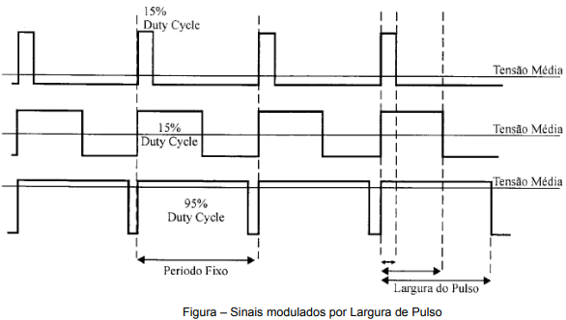
Modulação PWM – CI

Slide 23
Modulação PWM – CI
A base de tempo dos módulos PWM normalmente é implementada de duas formas.
Uma destas formas é utilizando o próprio módulo temporizador como base de tempo no PWM, ou seja, se o temporizador está configurado para um período de 1ms, a frequência do PWM será de 1 KHz.
A outra forma é utilizando um temporizador específico para o PWM, que deve ser configurado para a frequência desejada.

Slide 24
Modulação PWM – CI
Ainda, um temporizador pode ser utilizado como base de tempo de várias saídas PWM, ou seja, vários PWM com a mesma frequência, mas larguras de pulso diferentes.
A figura a seguir irá exemplificar o funcionamento de um PWM em um microcontrolador onde o registrador PTPER possui o valor referente ao período do PWM e os registradores PWM1H e PWM2H representam dois canais de saída PWM.

Slide 25
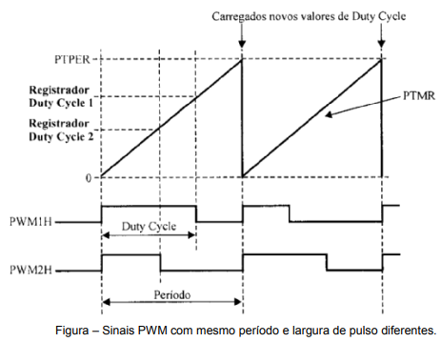
Modulação PWM – CI

Slide 26
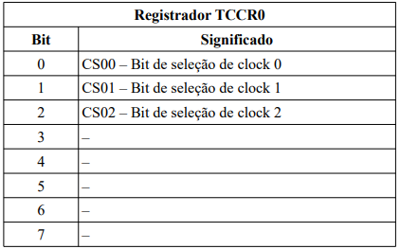
Modulação PWM – CI
As tabelas a seguir mostram os bits de configuração do temporizador / contador 0.
O registrador TCCR0

Slide 27
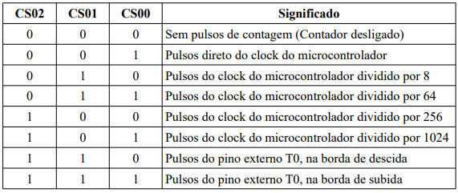
Modulação PWM – CI
Descrição dos bits do registrador TCCR0
Para que o temporizador / contador 0 entre em funcionamento basta gravar um valor
diferente de 0 no registrador TCCR0, e para parar sua contagem basta gravar 0.

Slide 28
Modulação PWM – CI
A tensão média de saída pode ser determinada pela seguinte equação.
Vout_{médio} = (Vin∗Ton) / T
onde:
Vout_{médio} é a tensão de saída.
Vin é a tensão de entrada no nível alto.
Ton é o tempo em que o sinal fica em nível alto.
T é o tempo total de cada pulso (período)

Slide 29
Modulação PWM Arduino – CI
A tensão média de saída pode ser determinada pela seguinte equação.
Vout = (duty cycle/100)* Vcc
onde:
Vout – tensão de saída em V;
duty cycle – valor do ciclo ativo do PWM em %;
Vcc – tensão de alimentação em V.

Slide 30
Modulação PWM – CI
Para transformar o sinal PWM em um sinal contínuo com valor igual a tensão média basta somente utilizar um filtro com frequência de corte inferior a frequência do sinal PWN.
Utilizando esta técnica é possível gerar sinais analógicos a partir de qualquer saída digital.

Slide 31
Saida PWM Arduino – CI
A placa Arduino Uno possui 06 pinos (3,5,6,9,10,11) específicos para saídas PWM e são indicados pelo carácter ‘~’ na frente de seu número.
A frequência dessa onda, na maioria dos pinos é em tordo de 490 Hz, porém, os pinos 5 e 6 da Arduino UNO operam em 980 Hz.
A função analogWrite() escreve um valor de PWM em um pino digital que possui a função PWM.
Existem três registradores de contador no Arduino Uno, Timer0, Timer1 e Timer2.

Slide 32
Saida PWM Arduino – CI
Temporizadores Timer0 e Timer2 são 8 bits e Timer1 são 16bits.
Fontes:
https://docs.arduino.cc/learn/microcontrollers/analog-output
https://capsistema.com.br/index.php/2020/02/25/os-temporizadores-sao-uma-parte-vital-do-trabalho-com-microcontroladores/
https://flaviobabos.com.br/pwm-arduino/

Slide 33
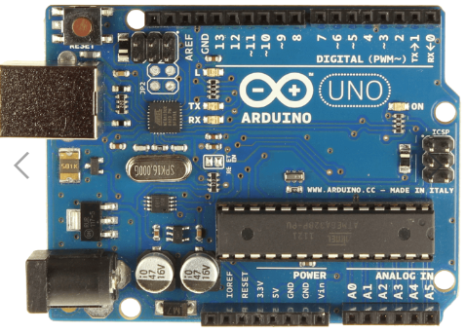
Saida PWM Arduino – CI
https://youtu.be/nsDfsj-385w
bootloader

Slide 34
Leitura Específica
[1] Temporizadores/Contadores – Fundamentação – IFC (Experimento), Ceará.
Disponível em: https://professor.luzerna.ifc.edu.br/ricardo-kerschbaumer/wp-content/uploads/sites/43/2022/05/Roteiro-experimento-3-microcontroladores-experimental.pdf
[2] Temporizadores/Contadores e Interrupção - USP.
Disponível em:
https://edisciplinas.usp.br/pluginfile.php/5305495/mod_resource/content/1/Aula%205%20-%20Temporizacao%20e%20interrupcao.pdf

Slide 35
Leitura Específica
[3] Temporizadores/Contadores – UTFPR, Paraná.
Disponível em:
http://paginapessoal.utfpr.edu.br/kovalhuk/disciplinas-1/el08d-microcontroladores-2/material-das-aulas/gk_mc2_aula4_timer_2015.pdf/
[4] Temporizadores/Contadores, PWM, PIC – UFMG, Minas Gerais.
Disponível em:
https://www2.ifmg.edu.br/ceadop3/apostilas/microcontroladores

Slide 36
Aprenda+
[1] O que é PWM e como funciona [Exemplo com Arduino]
Disponível em: https://youtu.be/I1nuzASPtdk
[2] Como funciona o Timer do Arduino
Disponível em: https://youtu.be/oFtK7dU6xi8
[3] Como fazer um Temporizador com Arduino
Disponível em: https://youtu.be/nVZdinotaYM (parte 1)
https://youtu.be/5uu6ctnZUPw (parte 2)

Slide 37
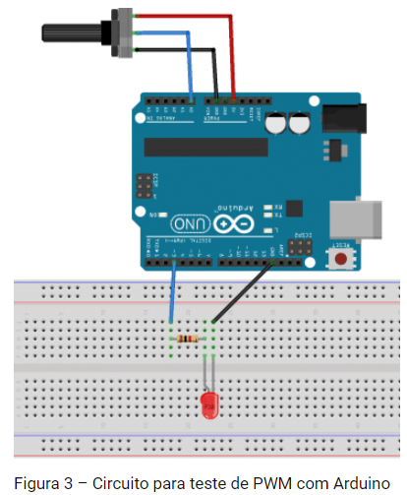
Dinâmica/Atividades - Exercícios
Criar projeto Arduino PWM para: Variar o brilho de um LED usando PWM do Arduino
Componentes: protoboard, potenciômetro; resistor; led.
https://embarcados.com.br/pwm-do-arduino/#Exemplo-%E2%80%93-Variando-o-brilho-de-um-LED-usando-PWM-do-Arduino

Slide 38
Dinâmica/Atividades - Exercícios
/* PWM - controla a luminosidade de um led conforme o valor do potenciômetro */
int ledPin = 3; // pino do led
int analogPin = 0; // pino para leitura do potenciômetro
int val = 0; //variável para armazenar o valor lido
void setup()
{ pinMode(ledPin, OUTPUT); // configura pino como saída }
void loop()
{ val = analogRead(analogPin); // lê o valor analógico
analogWrite(ledPin, val / 4); // aciona led com o valor analógico lido
//dividido por 4 para ajustar ao valor
//máximo que pode ser atribuído a função }

Slide 39
Dinâmica/Atividades - Exercícios
Módulo LED RGB com o PWM do Arduino (pinos PWM 9; 10; 11)
Componentes:
1x Módulo ou LED RGB;
3x Resistores de 330 Ω ou se preferir de 220 Ω também serve;
1x Arduino UNO;
1x Protoboard;
fios/jumpers.
https://flaviobabos.com.br/pwm-arduino/ (fazer tb a atividade do motor DC)

Slide 40
Referências Bibliográficas
[1] MONK, Simon. Programação com Arduino II: Passos avançados com sketches. Bookman Editora, 2015.
[2] PETRU, Livinti; MAZEN, Ghandour. PWM control of a DC motor used to drive a conveyor belt. Procedia Engineering, v. 100, p. 299-304, 2015.
[3] VALDÉS, Fernando; ARENY, Ramón Pallás. Microcontroladores fundamentos y aplicaciones con PIC. Marcombo, 2007.
[4] ZELENOVSKY, Ricardo; ESPE, ASESSOR TÉCNICO. MICRO CONTROLADORES. Editora MZ, 2005.

Slide 41
Programação Microcontroladores
Professor M.Sc. Heleno Cardoso

